Slide 1
Terénní výuka v geografickém vzdělávání
Pozn. toto není klasická prezentace, píšu to asi tak, jak bych to říkala ☺
Kdyby vás něco zajímalo víc, ozvěte se.
Hana Svobodová (67632@mail.muni.cz), kritizoval a doplnil Eduard Hofmann

Slide 2
SZZ otázky k terénní výuce
5A. Na příkladu vybraného tematického celku učiva vysvětlete teorii i praktické možnosti využití terénní výuky v geografickém vzdělávání.
S oporou o znalost odborné literatury zdůvodněte klady a zápory využití terénní výuky v geografickém vzdělávání. S pomocí portfolia vyložte možnosti efektivního využití terénní výuky v geografickém vzdělávání.
19C. Na příkladu popište hlavní zásady přípravy, realizace a hodnocení terénní výuky.
Na modelovém příkladu terénní praxe z České republiky rozdělte a popište terénní výuku podle obsahového, časového, lokalizačního a organizačního hlediska, popište bezpečnostní zajištění terénní výuky, její přínosy a možná negativa vč. způsobů hodnocení.

Slide 3
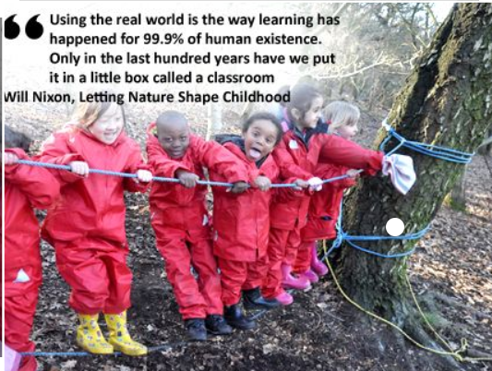
Terénní výuka jako moderní téma
… už 100 let
ale poslední dobou stále nabývá na významu s rozvojem nových technologií, které drží děti více doma a ve třídě
(Pozn HS. zajímavé toto psát v době karantény, kde vídám lidi venku i na místě, kde dřív nebyli ☺)
https://kindlingplayandtraining.co.uk/learn-outdoors/

Slide 4
Jak chápeme terénní výuku
Existuje celá řada rozdílných definicí
Naše definice vychází z definice Hofmanna (2003), kterou jsme upravili (Svobodová, Mísařová, Durna, & Hofmann, 2019, URL https://karolinum.cz/data/clanek/7441/OS_13_2_0095.pdf) následovně:
Terénní výuku definujeme jako „zastřešující“ pojem pro rozmanité formy výuky, jejichž společným rysem je realizace v terénu, mimo budovu školy. Terénní výuka může nabývat rozmanitých organizačních forem od vycházky, přes exkurze, terénní cvičení až po terénní výzkum. Pokud má mít jakákoli forma terénní výuky pro žáky přínos, musí být žáci v průběhu terénní výuky badateli aktivně shromažďujícími a zpracovávajícími informace z primárních i sekundárních zdrojů, za pomoci výzkumných metod a pomůcek jednotlivých vědních disciplín.
Důležité je to slovo „aktivně“, protože žáci by měli být jakkoli do realizace TerV vtaženi, neměli by být pouhými pasivními účastníky.

Slide 5
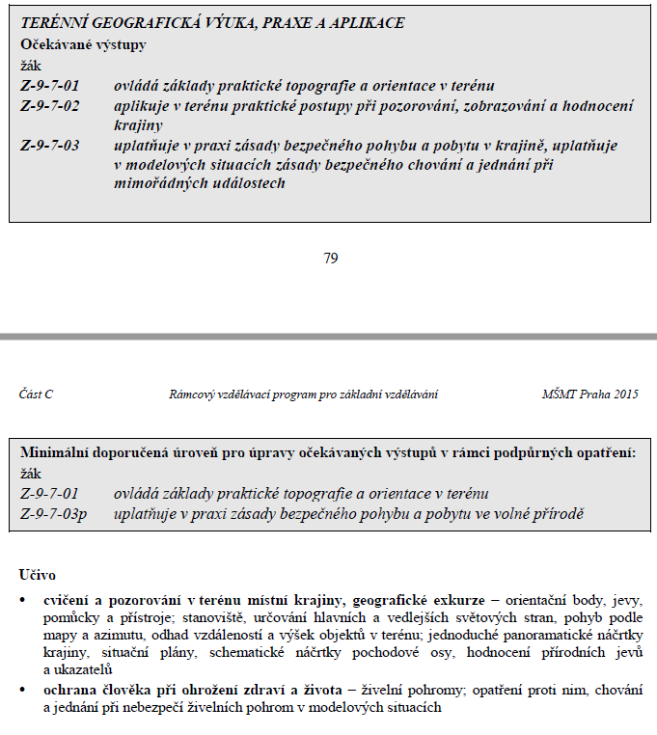
Postavení terénní výuky v Česku ve 20. a 21. století
Terénní výuka fungovala od první republiky v zejména v předmětech zeměpis, biologie, tělesná výchova a v pracovním vyučování – práce na školním pozemku
V období studené války k pobytu mimo školu ještě přibyl samostatný předmět branná výchova (opět paralela na karanténu - dnes by se branná výchova opět hodila, probíhala různá cvičení, každý žák měl svoji plynovou masku… tedy aspoň se to říkalo, osobně jsem viděla jen jednu ☺)
Tyto formy byly zakotvené i v posledním vzdělávacím programu před rokem 1989. Rozvoj nové výchovně vzdělávací soustavy z roku 1975
Po roce 1989 v podstatě žádné koncepční změny neprobíhaly, kromě odstranění tendenčních politických tvrzení; terénní výuka realizována na bázi výletů, exkurzí apod. bez větší aktivity žáka
V RVP ZV (2005 - 2017) velmi obecné představení, ale terénní výuka je ve státním programu v RVP ZV i pro gymnázia ukotvena. Očekávané výstupy se týkají orientace, pozorování, zobrazování, bezpečný pohyb – to je málo, asi i proto stále většina škol realizuje klasické výlety, vycházky…
Na jedné straně je toho požadováno „málo“ na druhé straně to nebrání žádným učitelovým aktivitám v tomto směru!!!
Obecně převládá názor, že se v terénu v zeměpise nic nedělá, že se chodíme ven projít. Proto je důležitá ta dříve zmíněná aktivita žáka, nikdo si nemůže myslet (ředitel, rodič, žák), že „jen“ chodíme ven…

Slide 6
Postavení terénní výuky v Česku do r. 89 – historické okénko od EH
Základní a střední škola
Pro zeměpis byly předepsány vycházky v každém pololetí, kde se měla procvičovat především orientace podle mapy a různé formy pozorování. Pak byly předepisovány exkurze do průmyslových, zemědělských a potravinářských podniků.
Pro biologii to bylo obdobné.
Pracovní vyučování probíhalo jednak ve školních dílnách a práce na pozemku na školní zahradě. Žáci se učili upravovat pozemek pro výsadbu různých plodin.
Tělesná výchova měla povinné kurzy plavání, v přírodě pak zejména povinný lyžařský kurz a zásady pobytu v přírodě. To mohlo probíhat formou vycházek a žáci se učili bezpečnému pobytu v přírodě a např. zásadám táboření.
Branná výchova. Měla předepsané minimálně dvě půldenní cvičení na podzim a na jaře. V anglosaských zemích by se dalo nazvat „Discovery learning“. Od konce 50. let to bylo spojeno s možností války. Obdobná cvičení probíhala jak v socialistickém tak v kapitalistickém bloku. Náplň byla rozdělena na část ve škole, kde se přezkoušely a dezinfikovaly plynové masky, zaevidovaly a uložily. Žáci si vyzkoušeli např. protichemický oděv a zásady protichemické očisty. Část ve škole končila evakuací jednotlivých tříd a pokračování bylo mimo školu. V případě dostupnosti v přírodě v blízkém okolí obce. Žáci se učiteli pohybovali např. po vyznačené trase a plnili doprovodné úkoly typu orientace v terénu, přenosu zraněného, střelba ze vzduchovky, hod granátem na cíl… Spousta těchto činností byla užitečná a hodila se i jako prevence nejen k válečnému stavu, ale i k předcházení škod způsobenými jinými, např. přírodními katastrofami, požárem apod. Zmrazení této činnosti po roce 1989 bylo způsobeno především jejím nadměrným zpolitizováním.
Činnosti typu rozdělávání ohně nebo jezdění na loďkách je dnes TOP v anglosaských zemích a my jsme to měli už dávno, jenže někdy se vylije vanička i s dítětem, což se přesně u nás stalo.
Další činnost se týkala školních výletů, které měly poznávací charakter, a organizovali je třídní učitelé s různým zaměřením. Z hlediska zeměpisu sledovalo více škol linii poznávání významných míst v blízkosti školy, jak přírodních, tak kulturních. Završením pak často bývala návštěva KRNAPU – Krkonoš a Prahy, jako hlavního města.
V souvislosti s životním prostředím v zasažených oblastech průmyslovou výrobou se uskutečňovaly školy v přírodě.

Slide 7
Postavení terénní výuky v Česku do r. 89 – historické okénko od EH
VŠ
V návaznosti na tyto formy terénní výuky probíhala i příprava studentů na učitelských fakultách.
Zeměpis – to stejné co dnes, ale bez didakticky zaměřených předmětů (v našem případě Jedovnic).
Tělesná výchova – to stejné co dnes.
Branná výchova – ke všem kurzům 21 denní pobyt všech studentů PdF – vojenský režim.
Co chybělo: především koordinace, interdisciplinarita, progrese ve smyslu samostatnost…
90. léta – přechod od jednotné školy k pluralitnímu systému. Rozbití stávajícího stavu bez ohledu na věci, které byly užitečné. Zrušení branné výchovy, rušení povinných lyžařských kurzů apod.

Slide 8
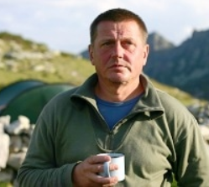
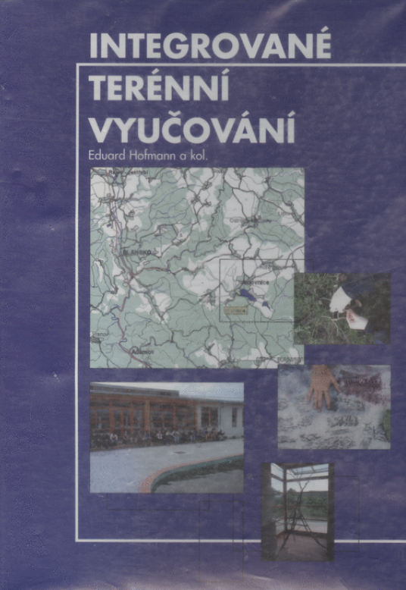
Postavení terénní výuky v Česku po r. 89
Naštěstí, v Česku byli osvícení lidi, mezi něž musíme počítat i
kteří potenciál terénní výuky poměrně brzo odhalili
a začali dělat užitečné věci
a všechny ty věci nashromážděné za cca 20 let
(zatím) vyvrcholily ve vytvoření
(viz dále)

Slide 9
Reakce na potřebu rozvoje terénní výuky
Kromě realizace terénní výuky (chápejme v řadě případů takové té klasické ve formě právě výletů, exkurzí) na všech stupních škol, vznikla i řada inciativ realizující venkovní výukové aktivity, je řada projektů a dalších aktivit – prvně vznikaly zahraničí, postupně i v Česku
No Child Left Inside, Nový Zéland
European Outdoor Education Network

Slide 10
Reakce na potřebu rozvoje terénní výuky
V některých státech světa dokonce mají samostatné kurikulum pro terénní výuku
Austrálie: https://outdooreducationaustralia.org.au/education/curriculum-guidelines/

Slide 11
Reakce na potřebu rozvoje terénní výuky
Skotsko: https://education.gov.scot/Documents/cfe-through-outdoor-learning.pdf

Slide 12
Reakce na potřebu rozvoje terénní výuky
Dánsko: https://www.naer.edu.tw/ezfiles/0/1000/img/67/Denmark.pdf
Zahraniční trendy sledujeme a inspirujeme se jimi do výuky i do výzkumu
Hlavní předností zahraničních materiálů je, že se „umí prodat“ (vizuálně a vykřičet o sobě informace do světa), na což v Česku nikdo nemá kapacitu a pak to vypadá, že my nic nemáme a nic neděláme
K samostatnému oficiálnímu kurikulu terénní výuky máme daleko, ale v řadě výstupů jsme dál než v zahraničí (např. více tlačíme terénní výuku přímo do škol, v zahraničí to dělají spíše přes externí subjekty, pak jim to nesedí do kurikula, ale oni o tom umí hezky anglicky psát, to nám jde hůř )

Slide 13
Příprava na terénní výuku na KGE
Komplexnější přípravu na realizaci TerV na ZŠ neposkytuje žádné jiné geografické pracoviště v ČR
Podílíme se i na přípravě učitelů pro 1. stupeň, spolupracujeme s KTV
Tabulka uvádí jen dlouhodobé formy TerV, kterými jste prošli, ale v dalších předmětech jste byli mnohokrát něco zjišťovat v terénu – realizovali jste krátkodobé formy terénní výuky (minimálně vím o svých – zemědělství, průmysl, obchod, geografie Brna…)
Bakalářský studijní program
1. ročník / 2. semestr | Ze0109 Terénní cvičení z kartografie
2. ročník / 3. semestr | Ze0119 Terénní cvičení z fyzické geografie
2. ročník / 4. semestr | Ze0118 Terénní cvičení ze socioekonomické geografie
3. ročník / 5. semestr | Ze0123 Zahraniční terénní praxe Evropa
Navazující magisterský studijní program
1. ročník / 1. semestr | Ze0154 Integrovaná terénní výuka – Jedovnice
1. ročník / 2. semestr | Ze0159 Terénní praxe – Česká republika

Slide 14
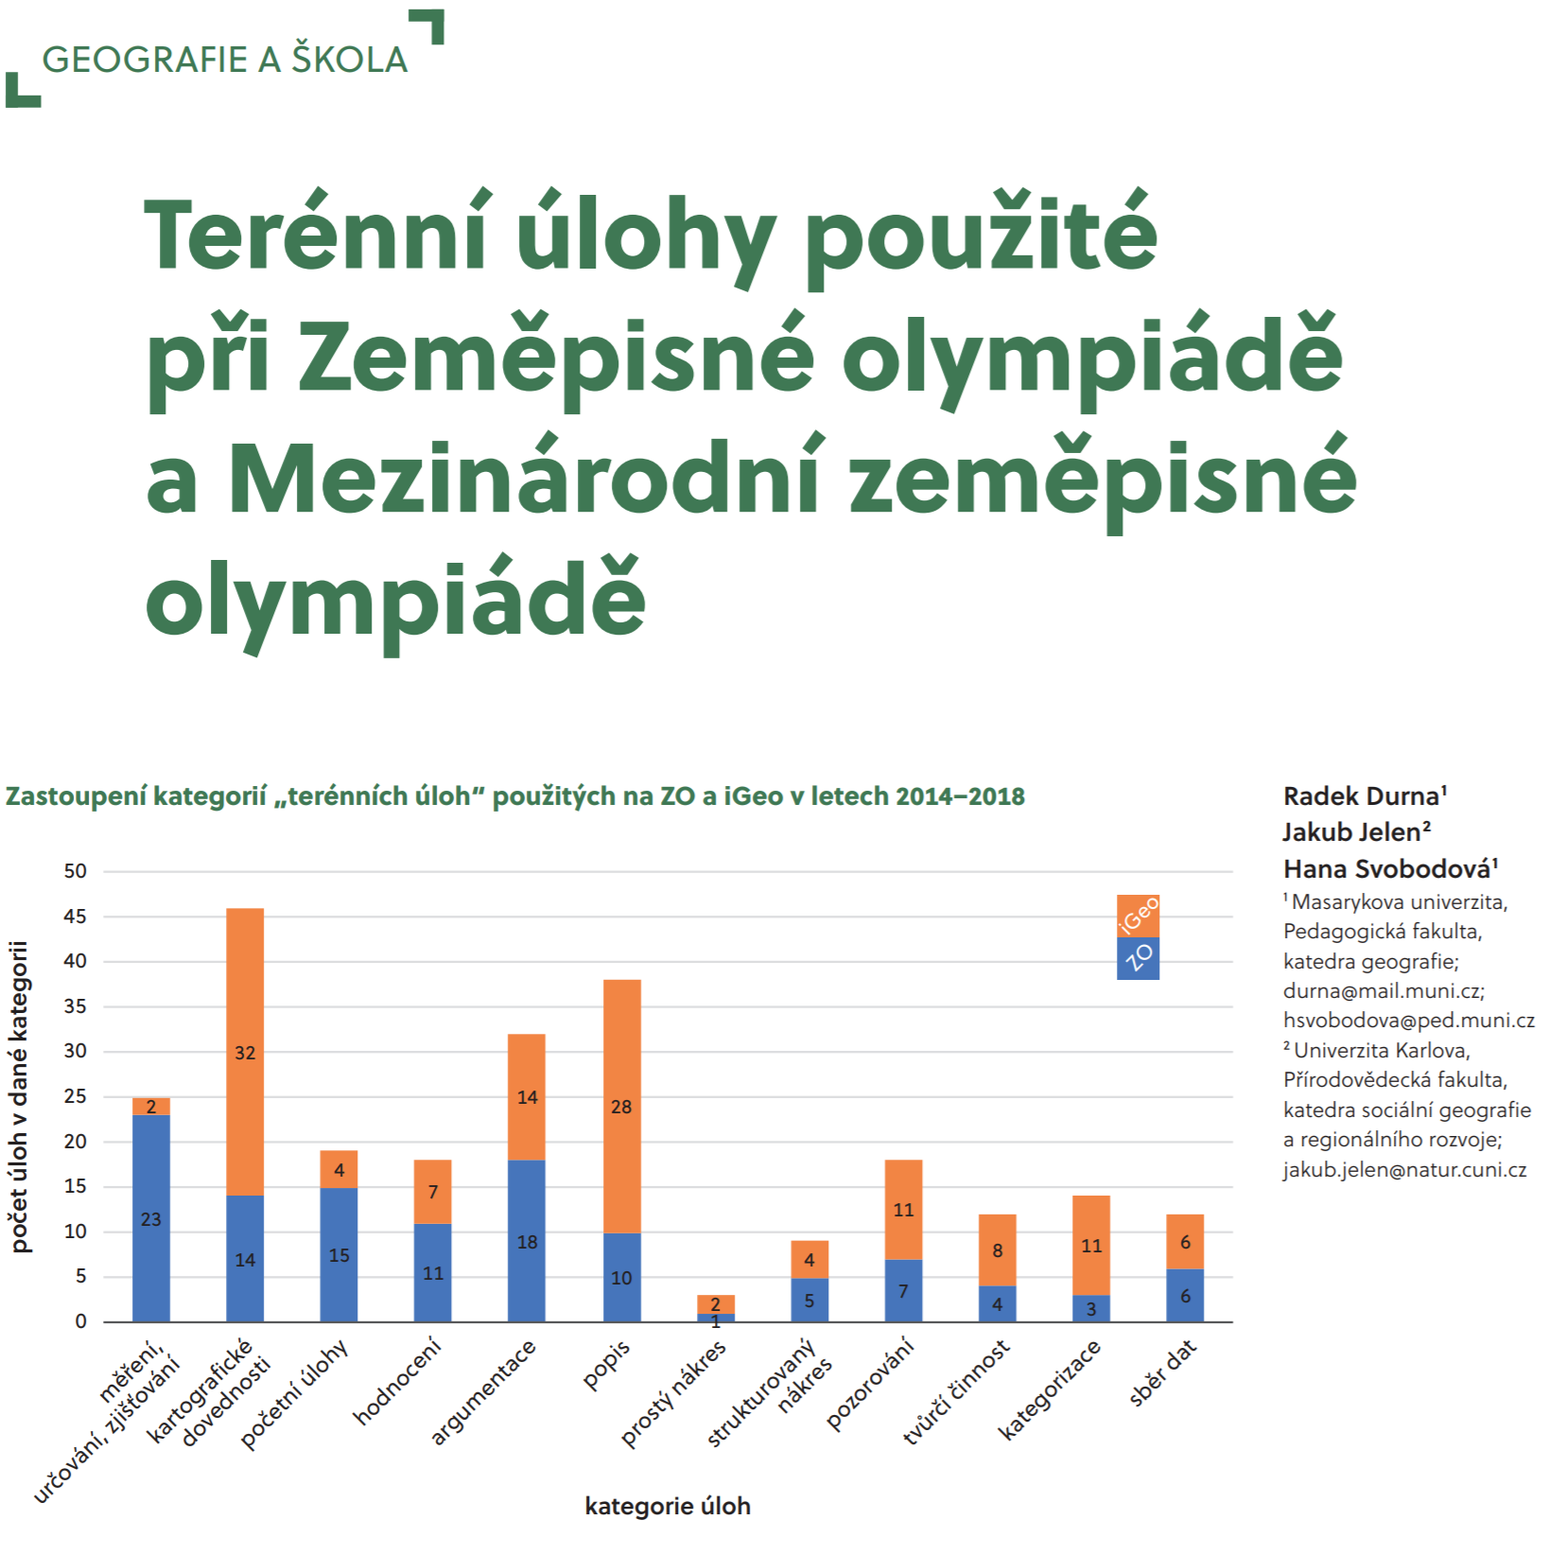
Příprava na terénní výuku na KGE
Na KGE řešíme terénní výuku v národním i mezinárodním prostředí:
Zeměpisná olympiáda – nedílnou součástí národního kole je práce v terénu, žáci ji obvykle dělají poprvé právě na ZO
Soustředění talentovaných studentů před mezinárodními geografickými soutěžemi iGeo a IESO – příprava studentů mj. na práci v terénu, což zahrnuje mapování, řešení problémových úloh v terénu až do návrhu řešení – viz graf (všechny činnosti uvedené v grafu je potřeba s žáky procvičovat)
Mezinárodní zeměpisná olympiáda, iGeo – HS je členem komise pro fieldwork
CALMAZ – síť učitelů propojující ZE a TV, zabýváme se právě terénní výukou
https://www.geograficke-rozhledy.cz/archiv/stahnout-material/304

Slide 15
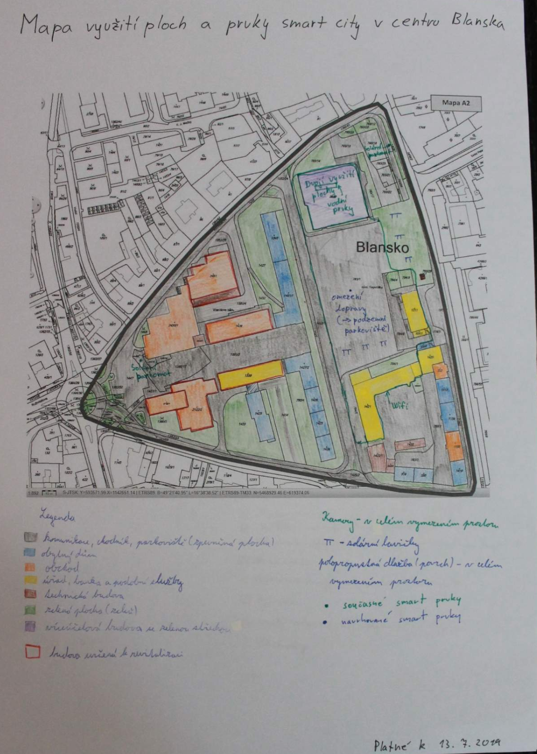
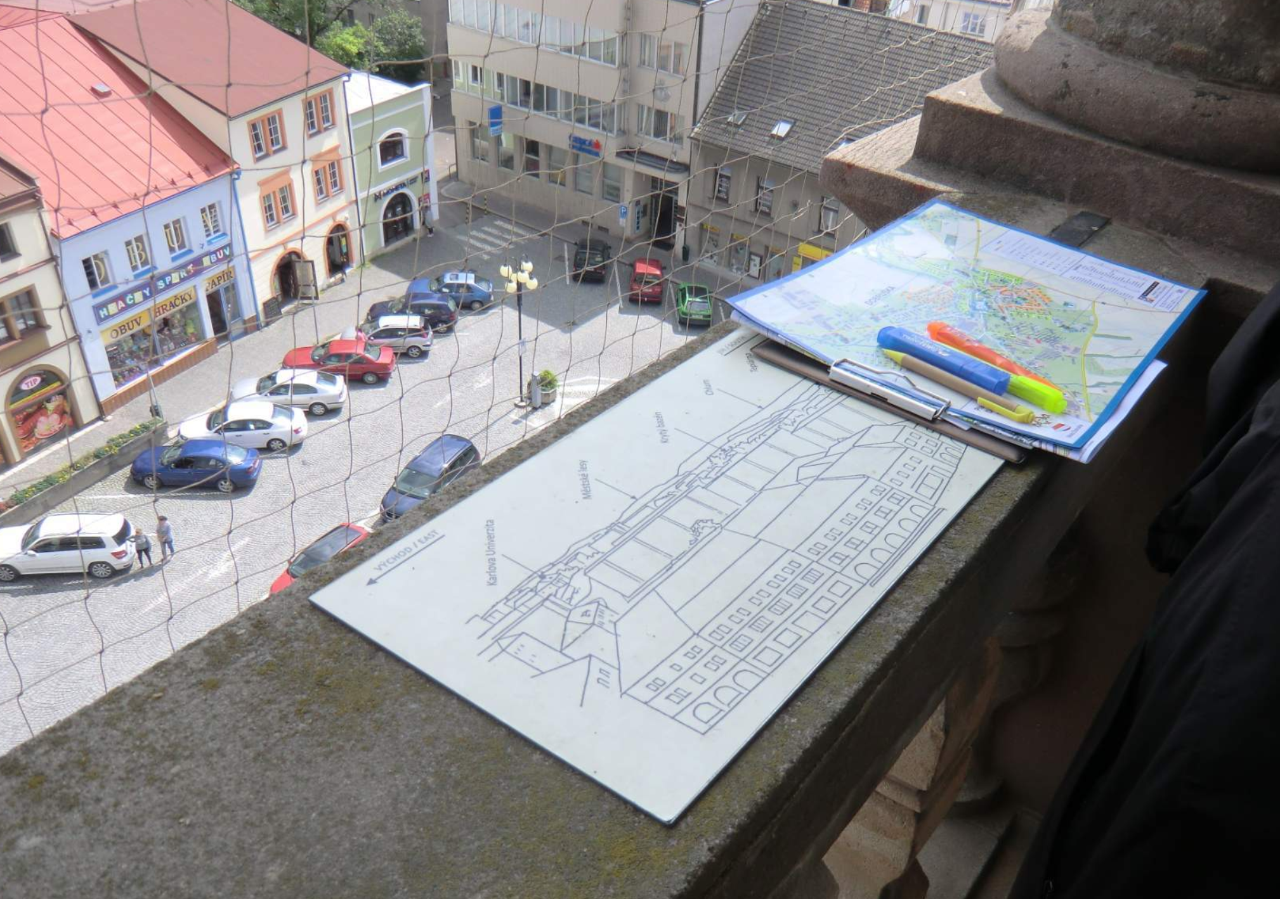
Žáci 8. třídy běžně zvládnou např. takovéto výstupy, jen je potřeba s nimi dané dovednosti pravidelně procvičovat.
Schválně, jestli vy na VŠ víte, co je smart city?

Slide 16
Koncepce terénní výuky pro ZŠ Na příkladu námětů pro krátkodobou a střednědobou terénní výuku vlastivědného a zeměpisného učiva
Veškeré postupy důležité pro realizaci vlastní terénní výuky na ZŠ jsme se pokusili sepsat do Koncepce terénní výuky
Online dostupná na: https://munispace.muni.cz/library/catalog/book/1238
Řešíme, ale pouze
Krátkodobá TerV = 1–2 vyučovací hodiny
Střednědobá TerV = 1 vyučovací den
Tyto formy terénní výuky by měly být do výuky zařazovány pravidelně a nejčastěji, lze je realizovat třeba na školním pozemku, nejsou potřeba (téměř) žádné finanční zdroje
Ale učitel musí vědět, jak na to…
Dlouhodobé formy TerV (2 a více dnů) si z těchto kratších forem můžete seskládat

Slide 17
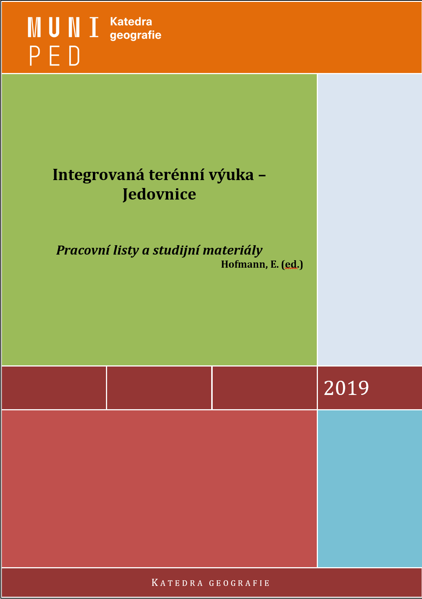
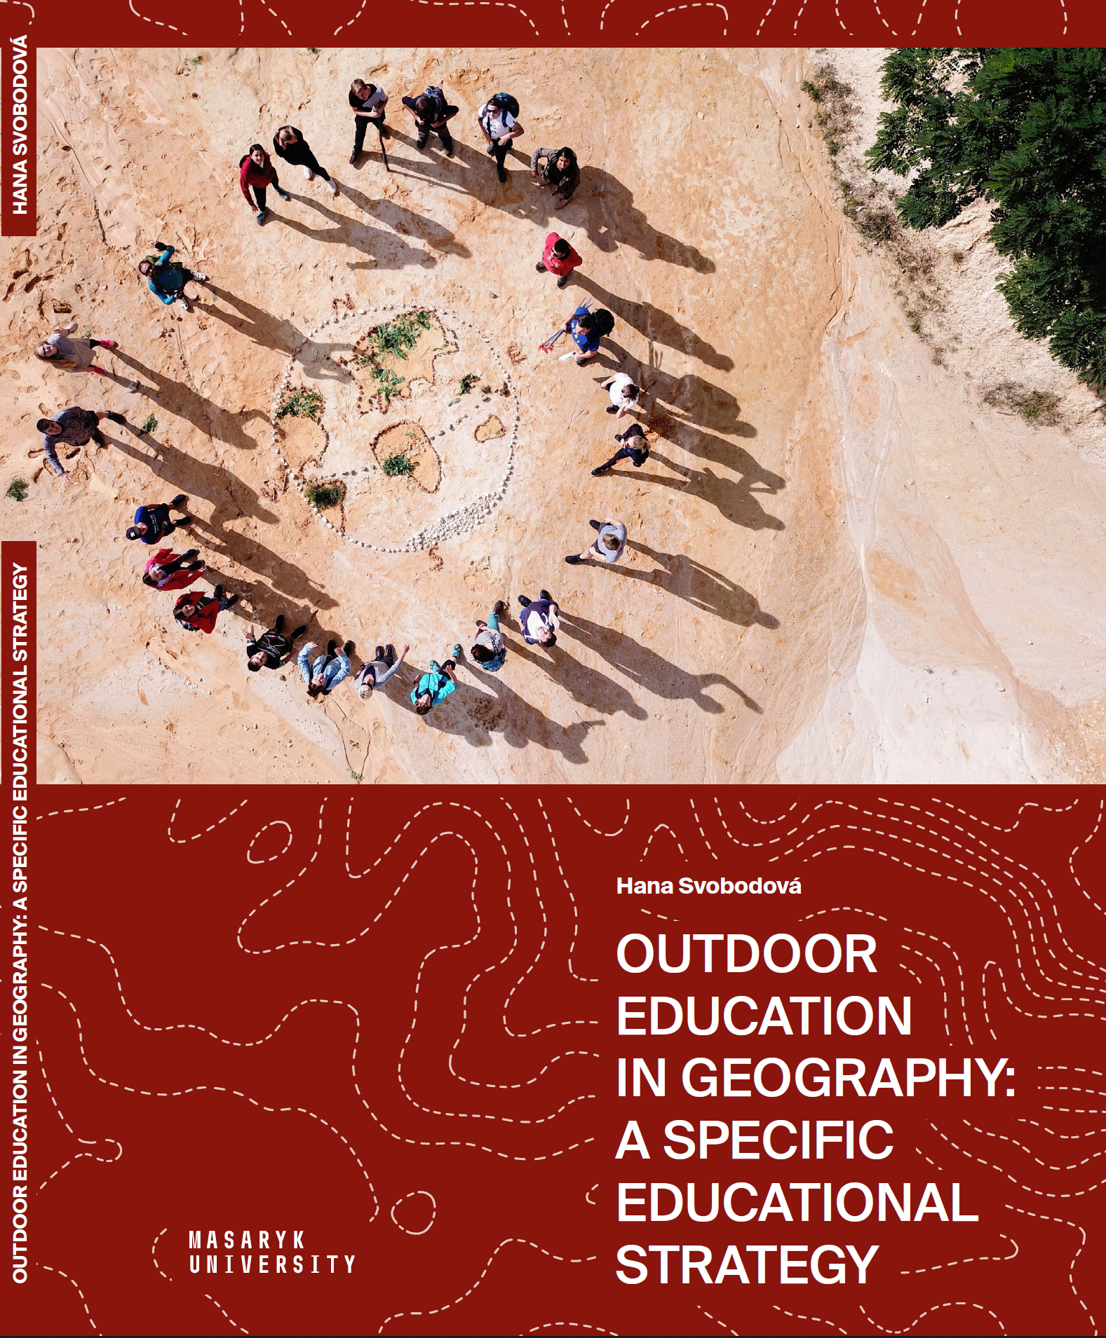
Další „naše“ materiály k terénní výuce
Materiály pro výuku
Odborné texty
https://is.muni.cz/do/rect/el/estud/pedf/js18/nametovnik/web/pages/uvod.html
Toto všichni máte
https://munispace.muni.cz/library/catalog/book/871
V přípravě: https://doi.org/10.5817/CZ.MUNI.M210-9522-2019 . Toto je výstup 3-letého výzkumného projektu GAČR.
V přípravě je i Atlas pro outdoorové aktivity

Slide 18
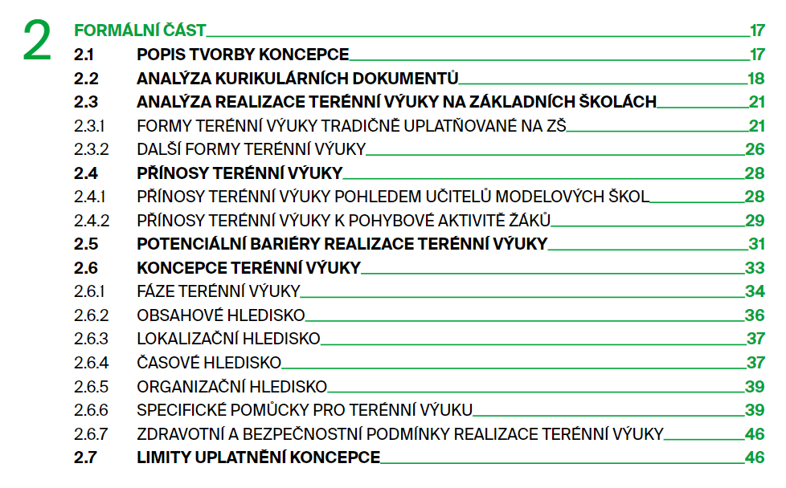
Koncepce terénní výuky pro ZŠ
3 části:
1. Úvod, kde jsou uvedeno vymezení pojmu TerV, jak to s TerV vypadá na ZŠ a jaké jsou cíle TerV
2. Formální část (SZZ otázka 5a)
3. Procesuální část – konkrétní náměty pro terénní výuku pro 1. a 2. stupeň ZŠ (SZZ otázka 19C)
Přílohy
Právní předpisy platné pro realizaci TerV

Slide 19
Terénní výuka z pohledu učitele
procesuální část
formální část
RVP
zakotvení v kurikulu
ŠVP
krátkodobá
Nejnáročnější je pro učitele přípravná fáze, ale když už ji jednou projde, tak má výuku nachystanou i pro další roky, navíc i do přípravy může zapojit žáky
tematický plán
cíl
délka
střednědobá
dlouhodobá
obsah
pozemek školy
přípravná
učitel
lokalita
městská krajina
organizace
externí (zde dál neřešeno)
venkov. krajina
metody
příjemce informací
fáze
role žáka
vyvážená uč. -žák
aktivní badatel
poskytovatel informací
forma
realizační
vyvážené role
pomůcky
kouč
výstupy
závěrečná
administrativa

Slide 20
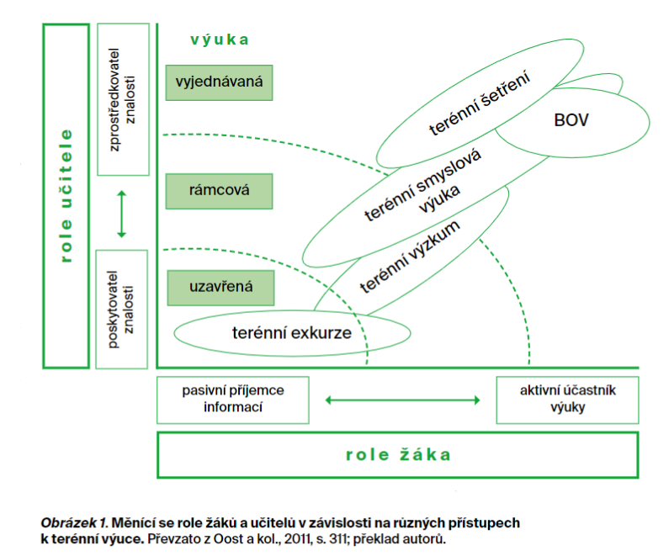
Během školní docházky žáka by měl učitel se svými žáky v terénní výuce dospět z bodu A do bodu B
Prvně může být žák pasivnější, učitel poskytuje znalosti, žák se učí základní činnosti, postupně se role obrací, žák je postupně stále víc a víc aktivní, je samostatným badatelem, učitel má pouze roli „poradce“
B
A

Slide 21
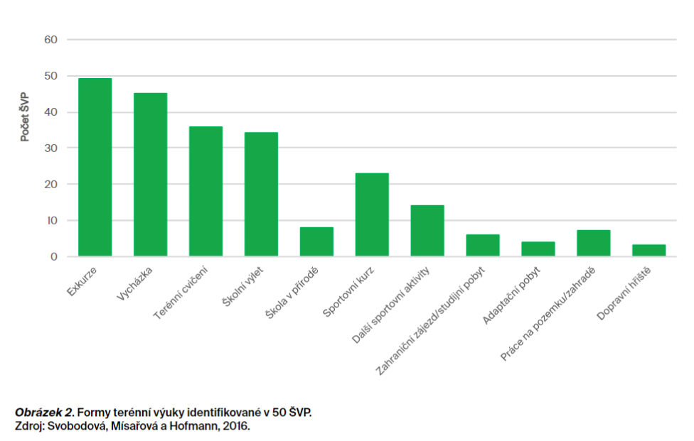
Toto jsou nejčastěji realizované formy TerV na 50 ZŠ v Česku. Předpokládáme, že minimálně u dvou prvních asi žák moc aktivity neprojeví. Vše naplánuje, zorganizuje a vede učitel.
BOV zde nevidíme vůbec.

Slide 22
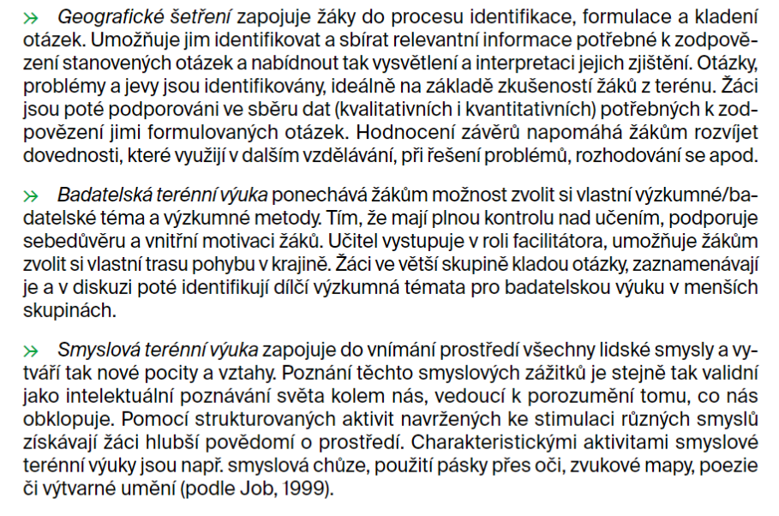
Kam bychom v ideálním případě měli dojít?
Vše lze realizovat i v nižších ročních ZŠ, v zahraniční se často začíná smyslovou terénní výukou.

Slide 23
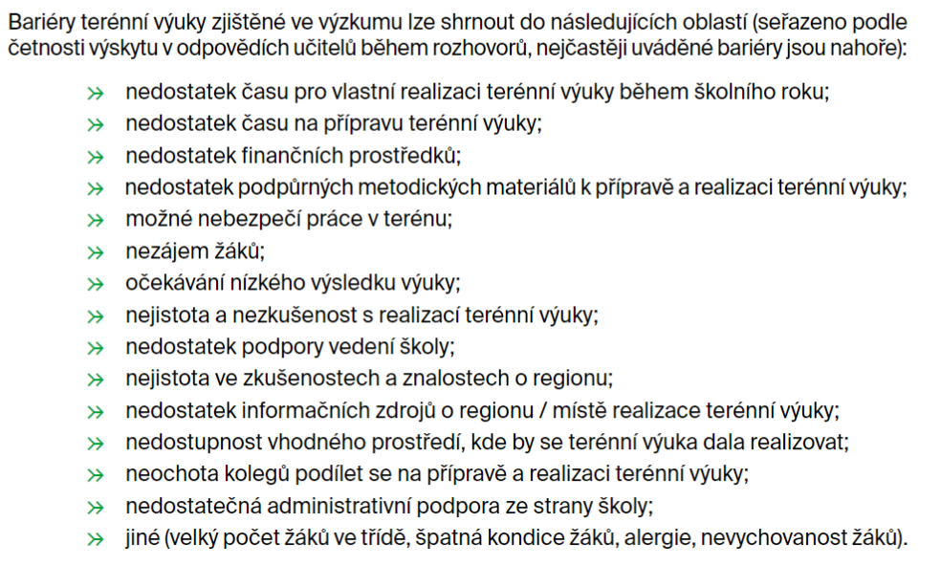
Jenže učitelé ve všem vidí problémy. Zkuste problém otočit ve VÝZVU.
Všichni přece ví (učitelé i výzkumníci), že terénní výuka má mnohem víc benefitů pro všechny zúčastněné než negativ.

Slide 24
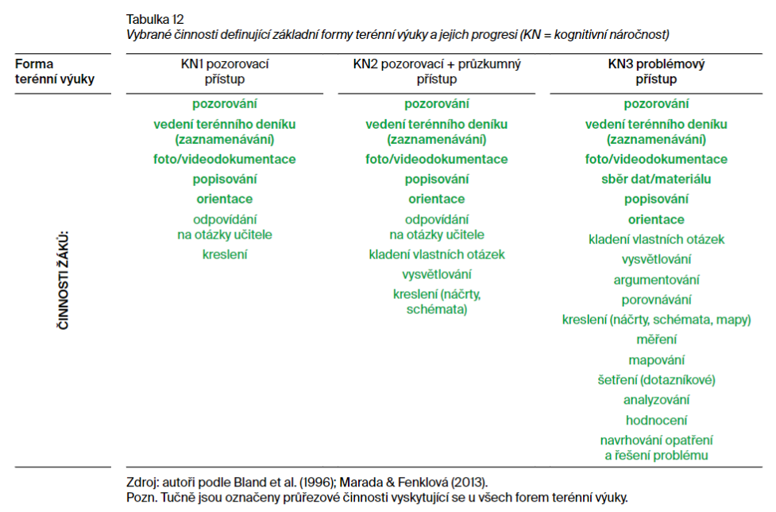
Začněte od jednoduchých činností a jakmile si je žáci osvojí, postupte dál. Postupně se dostanete od „pozorovacího přístupu“ k „problémovému“, kdy žáci budou pracovat samostatně. Podobně to vidí např i Marada a Fenklová (2013): https://www.geograficke-rozhledy.cz/archiv/clanek/376/pdf

Slide 25
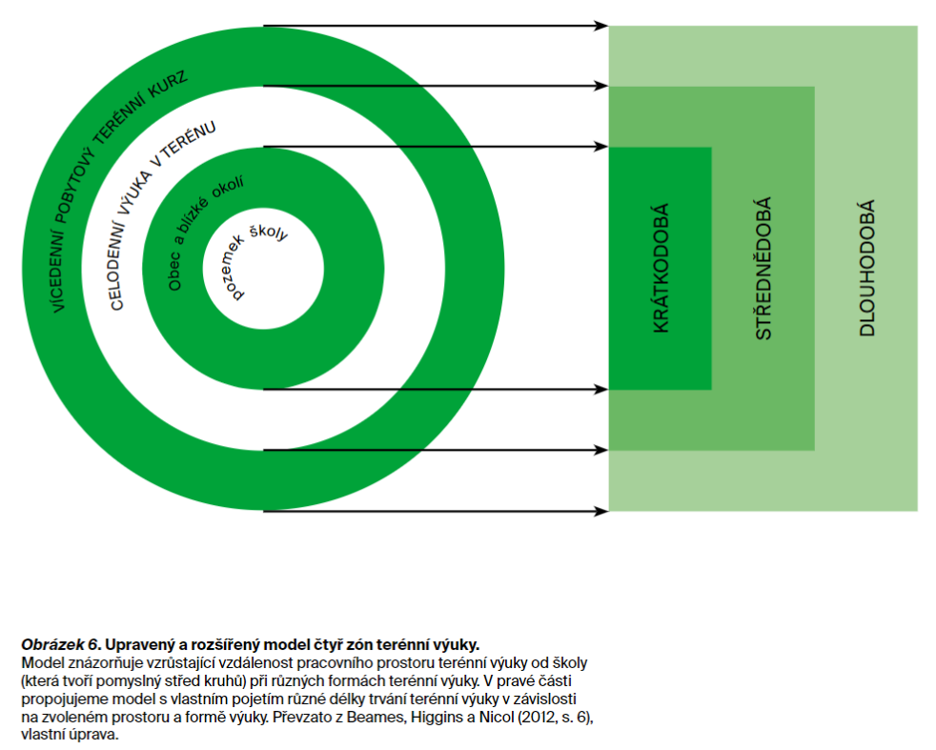
Začněte krátkodobými formami TerV, které můžete realizovat na pozemku školy nebo v nejbližším okolí školy, ať už ve volné krajině nebo přímo v obci/městě. Stačí vám na to 1–2 vyučovací hodiny. Dlouhodobé formy se logicky nedají realizovat tak často.
Nevymlouvejte se na bezpečnost nebo jiné překážky. Když chcete naučit dítě plavat, jdete s ním do bazénu a taky si předem neříkáte, že se může utopit. U TerV je to stejné.

Slide 26
Zásady tvorby koncepce terénní výuky na ZŠ
Když nastoupíte na ZŠ, seznamte se s TerV, kterou dělají kolegové. Spolupracujte. Pokud nedělají nic, ukažte jim, jak na to. Udělejte si pomůcky pro TerV, klidně začnete mapami, využívejte aplikace na telefonech, řada pomůcek jde jednoduše vyrobit.
Udělejte si vlastní koncepci terénní výuky podle následujících zásad:
Návaznost terénní výuky na učivo předchozích ročníků a progrese učiva
Propojenost s kurikulem a přímá návaznost na výuku v učebně
Propojenost různých forem terénní výuky z hlediska jejího trvání
Propojenost aktuálních témat s terénní výukou v různých typech krajiny
(Zřízení funkce koordinátora terénní výuky – to by měla být osoba, která ví, který učitel jde s žáky ven, co tam dělá apod., aby jednotlivé terénní výuky splňovaly výše uvedené 4 body)

Slide 27
Inspirujte se i jinde, existuje spousta návodů, metodik, zapojte se do projektů. I v Česku už je terénní výuka velké téma, kteří řeší řada institucí. Občas můžete využít i nabídky externích subjektů jako je Lipka, Rezekvítek, ale to už něco stojí a nebude vám to pasovat přímo do výuky, proto bychom byli rádi, kdyby učitelé ve větší realizovali i vlastní TerV.
https://ucimesevenku.cz/tajemstvi-skoly-za-skolou/

Slide 28
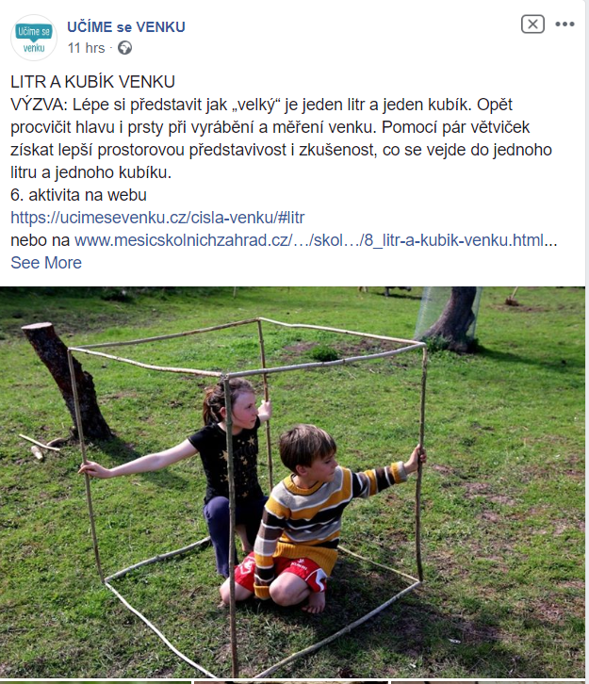
European Outdoor Education Network

Slide 29
Další zdroje
Řezníčková, D. (2008). Náměty pro geografické a environmentální vzdělávání: Výuka v krajině. Univerzita Karlova v Praze, Přírodovědecká fakulta.
Online ke stažení: https://www.academia.edu/12137717/N%C3%A1m%C4%9Bty_pro_geografick%C3%A9_a_environment%C3%A1ln%C3%AD_vzd%C4%9Bl%C3%A1v%C3%A1n%C3%AD_V%C3%BDuka_v_krajin%C4%9B
A mnoho dalších, řada i veřejně ke stažení

Slide 30
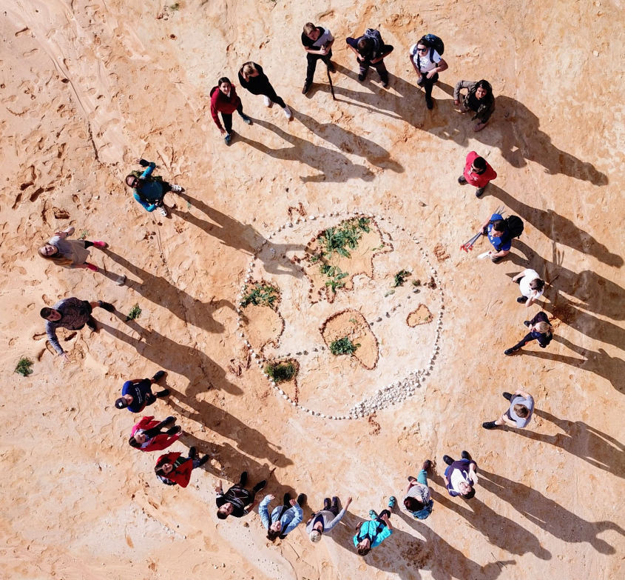
A to je všechno, ale sami víte, že je toho mnohem víc, však jste řadu forem TerV zažili i během svého studia na KGE. Zkuste si vzpomenout, jaké všechny činnosti jste si vyzkoušeli.

